Slide 1

Analyse de Données Textuelles
Anaëlle Dambreville
Sarah Madeleine
Meriem Michaut
Sara Thomas
15/02/2018

Slide 2
Sommaire
Problématiques
Présentation du corpus
Chaine de traitement utilisée
Résultats
Conclusion
1

Slide 3
Problématiques
Est-il possible d'identifier des propriétés linguistiques communes à des articles provenant de différents pays anglophones?
Comment varient les sujets principaux des articles et leurs sentiments associés en fonction des pays d'origine?
2

Slide 4
Présentation du corpus
Echantillon du Corpus NOW : www.corpusdata.org/now_corpus.asp
Taille : 2863 articles, 2 073 734 tokens
Période : 2013 – 2016
Source : magazines & journaux en ligne de 20 pays anglophones
Copyright : 5% supprimé de chaque article (@@@@@@@@@@)
Langue : anglais
3

Slide 5
Présentation du corpus
Unités structurelles
  Article – métadonnées : identifiant, pays d'origine, date, titre, site web
  Paragraphe – métadonnées: identifiant
  Phrase – métadonnées: identifiant
4

Slide 6
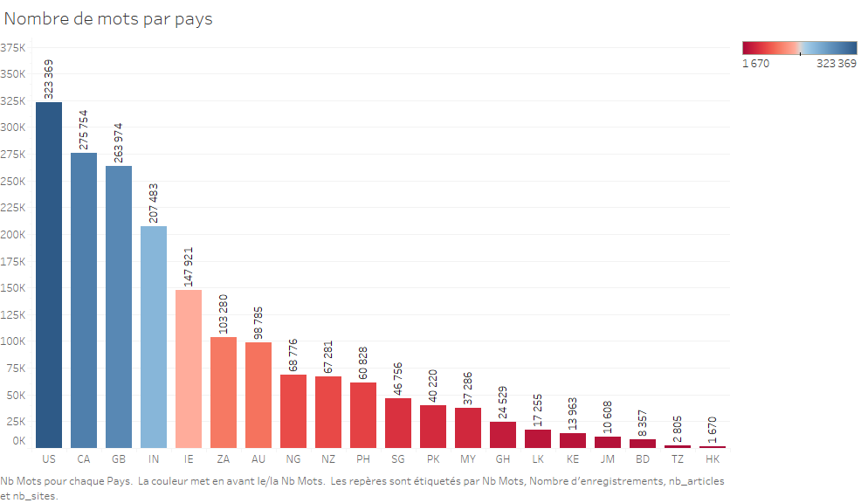
Présentation du corpus
Pays | Code
Australie | AU
Bangladesh | BD
Canada | CA
Grande-Bretagne | GB
Ghana | GH
Hong Kong | HK
Irlande | IE
Inde | IN
Jamaïque | JM
Kenya | KE
Sri Lanka | LK
Malaisie | MY
Nigéria | NG
Nouvelle-Zélande | NZ
Philippines | PH
Pakistan | PK
Singapour | SG
Tanzanie | TZ
Etats-Unis | US
Afrique du Sud | ZA
1

Slide 7
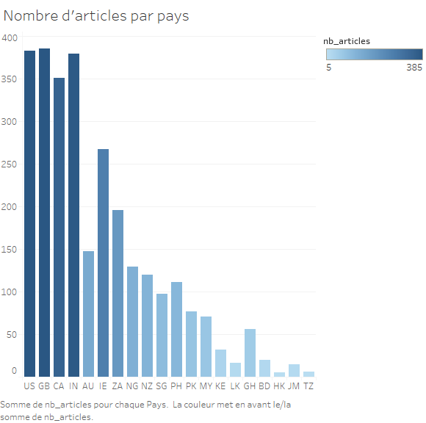
Présentation du corpus
6

Slide 8
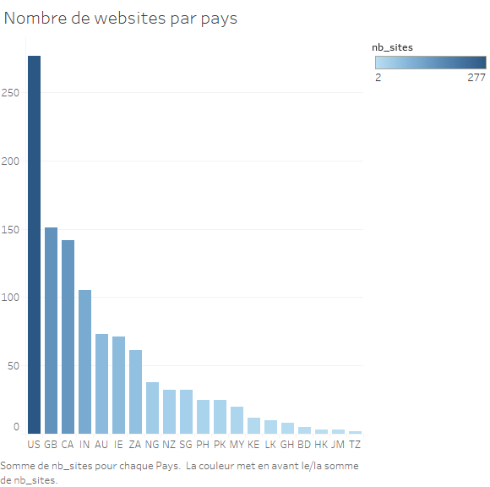
Présentation du corpus
7

Slide 9
Outils utilisés
Stanford CoreNLP 3.8.0 : Création d’une chaîne de traitement pour l’annotation des textes du corpus
TXM 0.7.8 : Elaboration des statistiques textuelles (cooccurrences, fréquences d’apparition des mots,…)
R : librairie “textometry”, fonction specificities()
Python (Spyder 3.1.4/Anaconda 1.6.2) : Manipulation des données, interaction avec Stanford CoreNLP
Tableau.software: Visualisation dynamique
8

Slide 10
Chaine de traitement
Python
Article.txt.xml
Article.txt
Article.txt.xml
Stanford CoreNLP
Python
Corpus NOW
Article.txt
Article.txt.xml
Article.txt
Python
TXM
Association des localisations et sentiments pour chaque pays
AFC
Cluster
Calcul des fréquences
Corpus.wtc
R
Tableau Soft.
Graphes
Spécificités
Nuages de mots
9

Slide 11
Détail sur la chaine de traitement
L'annotation
Annotateurs utilisés :
  tokenize : unité de base (mots, chiffres ou ponctuations)
  ssplit : décompose en phrase (necessite tokenize)
  pos : Part Of Speech : nom commun, verbe, abverbe... (necessite tokenize, ssplit)
  lemma : forme canonique (necessite tokenize, ssplit, pos)
  ner : Named Entities Recognition : localisation, organisation, personnes...(neccessite tokenize, ssplit, pos, lemma)
  parse : analyse des dépendances
  sentiment : Positif, négatif, neutre (necessite tokenize, ssplit, pos, parse)
10

Slide 12
Détail sur la chaine de traitement
L'analyse textométrique
TXM :
  Lexique et index
  Spécificités (statistique d'occurrence des mots)
  Analyse factorielle des correspondances
  Classification
11

Slide 13
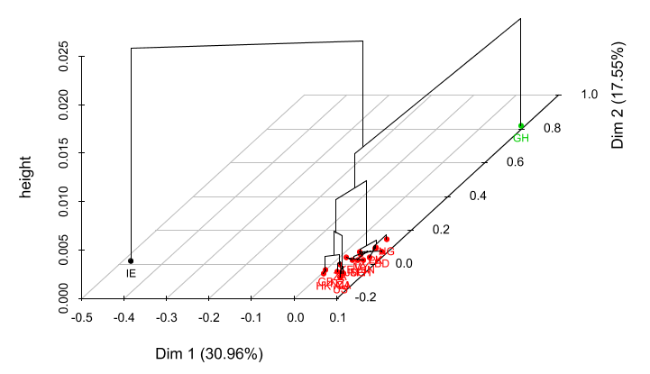
Résultats
Analyse des mots
Par mot : (500 premiers)
Irlande
Ghana
3 clusters
12

Slide 14
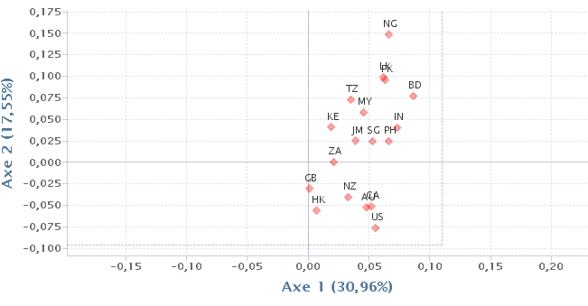
Résultats
Analyse des mots
Par mot : (500 premiers)
Afrique
Asie
Autres
3 axes : capturent 70 % de la variabilité
On obtient la même chose pour les lemmes
13

Slide 15
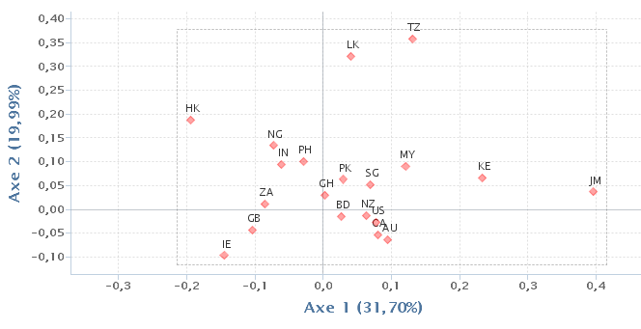
Résultats
Analyse des entités
Par NER : 7 class: Location, Person, Organization, Money, Percent, Date, Time
→ Localisation, personnes
→ Numériques
14

Slide 16
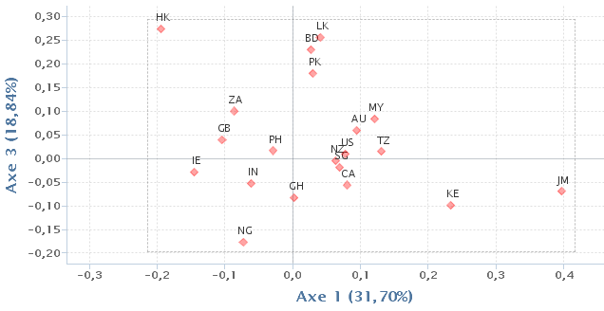
Résultats
Analyse des entités
Par NER : 7 class: Location, Person, Organization, Money, Percent, Date, Time
→ Organisations
→ Numériques
3 axes : capturent 70 % de la variabilité
15

Slide 17
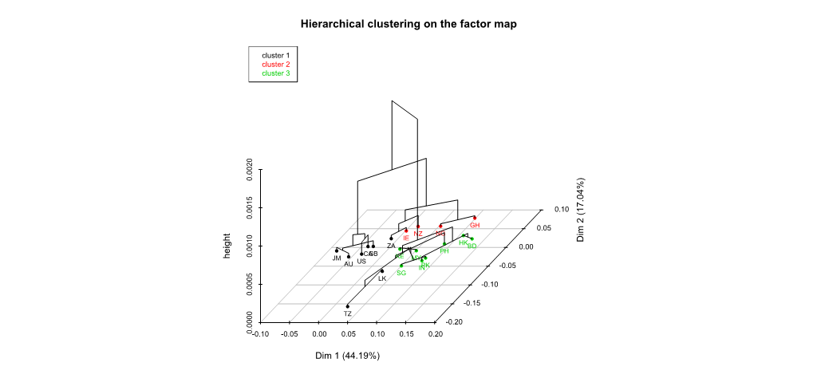
Résultats
Analyse des catégories grammaticales
Par POS (nom commun, nom propre, adjectif ...):
Clustering hierarchique
16

Slide 18
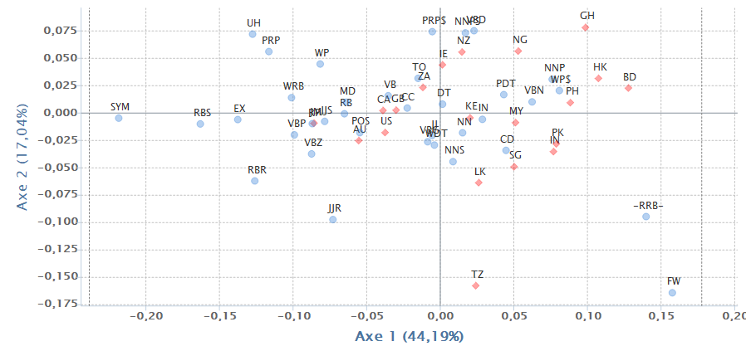
Résultats
Analyse des catégories grammaticales
Par POS (NN,NNP, JJ, DT...):
Analyse factorielle des correspondances
17

Slide 19
Résultats
Analyse des catégories grammaticales
Lien vers Tableau.software :
Nuage des couples nom/adjectifs + spécificités calculées pour chaque pays
Aller sur la page →
18

Slide 20
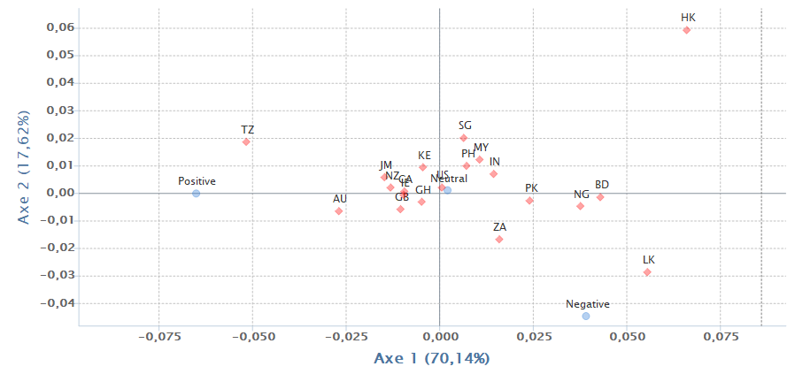
Résultats
Analyse des sentiments
Par Sentiment : Neutre, Positif, Negatif
Analyse factorielle des correspondances
3 axes : capturent 95 % de la variabilité
19

Slide 21
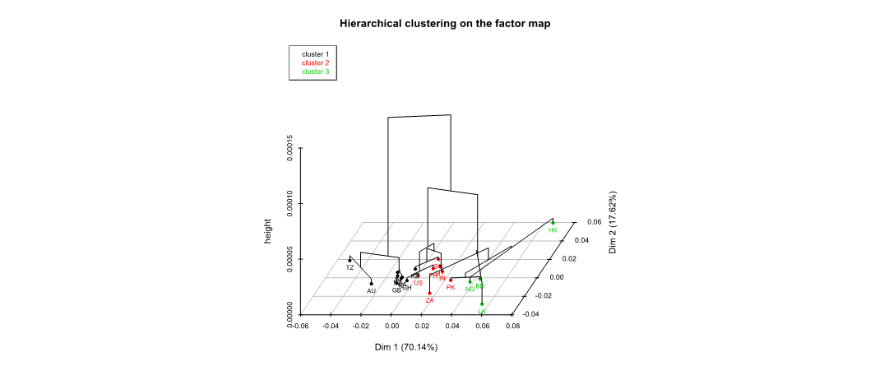
Résultats
Analyse des sentiments
Par Sentiment : Neutre, Positif, Negatif
20

Slide 22
Résultats
Analyse des sentiments
Lien vers Tableau.software :
Graphe des sentiments associés aux mots des articles
Aller sur la page →
21

Slide 23
Résultats
Analyse des sujets des articles et sentiments
Lien vers Tableau.software :
Carte avec sujet et sentiments associés
Aller sur la page →
22

Slide 24
Conclusion
- Regroupement des articles par pays d'origine :
- Analyse des mots : Afrique / Asie
- Regroupement des US, AU, CA, GB dans plusieurs analyses
- Comportement particulier pour Hong Kong (peu d'information dans le texte, peu de sentiments)
23

